Slide 1
Fair oder nicht fair?
cum ratione gGmbH

Slide 2
„Faire Kleidung sieht voll öko aus!“
„Die Klamotten sind alle hässlich!“
„Sowas gibt es nirgends zu kaufen!“
„Das kann sich doch niemand leisten!“
Vorurteile gegenüber nachhaltig produzierter Kleidung gibt es viele.
Doch was ist wirklich dran?

Slide 3
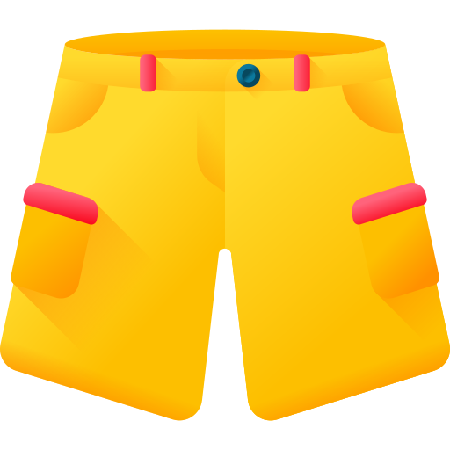
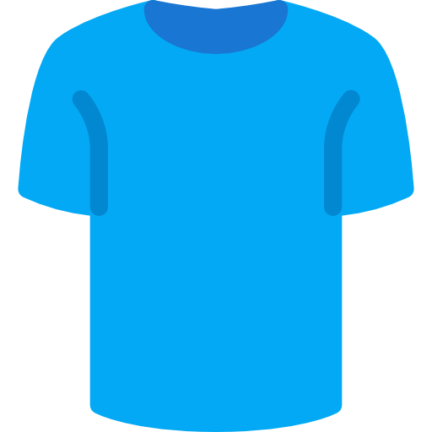
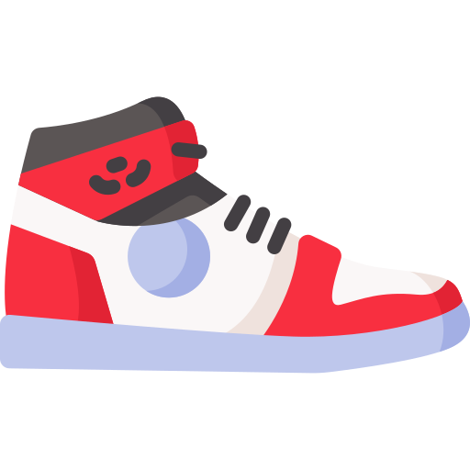
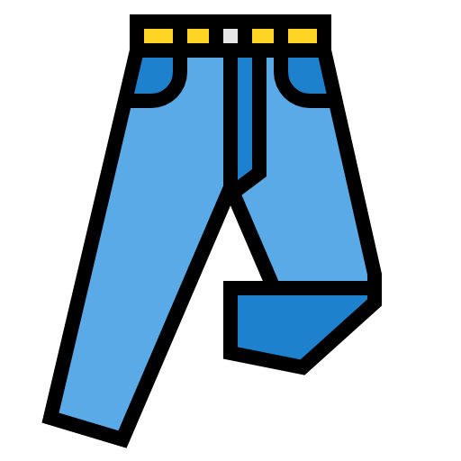
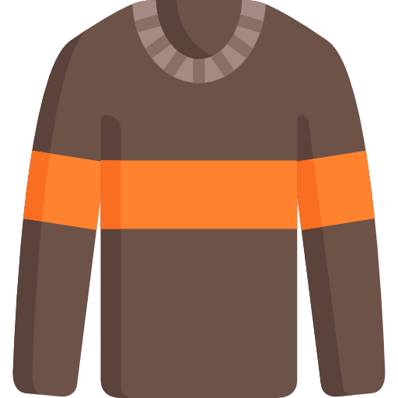
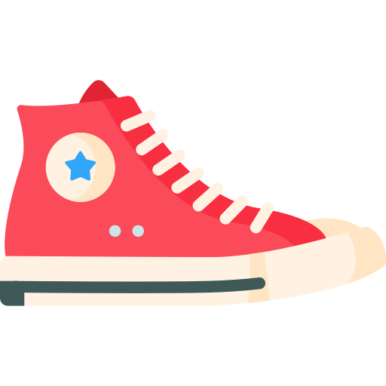
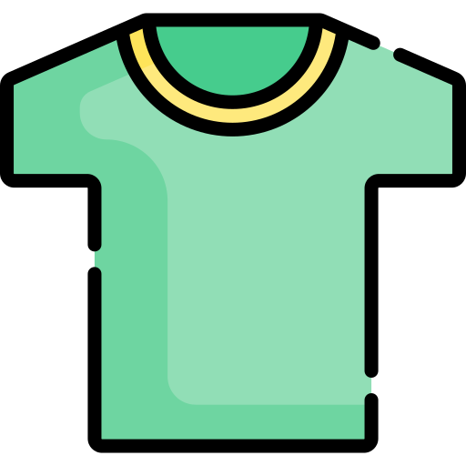
Euch werden gleich jeweils zwei Bilder von Kleidungsstücken gezeigt. Könnt ihr erraten, welches davon fair produziert worden ist? Und was schätzt ihr, wie viel kosten die beiden Artikel?

Slide 4
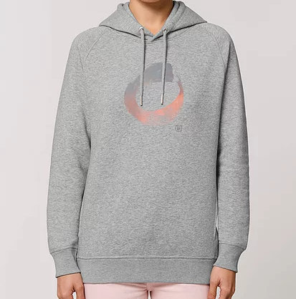
59€
70€
?
FAIR
1
2
3
Pullover¹ von Kultgut
Hoodie² von Adidas

Slide 5
Erklärung zum Pullover von Kultgut:
Verwendung von Bio-Baumwolle und recyceltem Polyester
Hergestellt in Fabriken, die von der Fair Wear Foundation zertifiziert werden (sehr strenge soziale Standards)
Von PETA als 100% vegan zertifiziert
Erklärung zum Pullover von Adidas:
Aus 100% Baumwolle, die von der Better Cotton Initiative (BCI) zertifiziert worden ist
Bei der BCI muss jedoch keine Bio-Baumwolle verwendet werden
Außerdem wird lediglich der Anbau der Baumwolle betrachtet, alle weiteren Produktionsstufen werden vernachlässigt
Nicht ausreichend

Slide 6
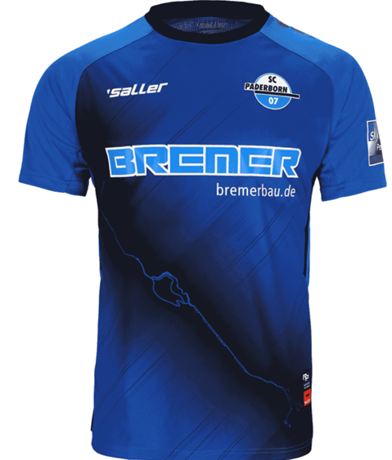
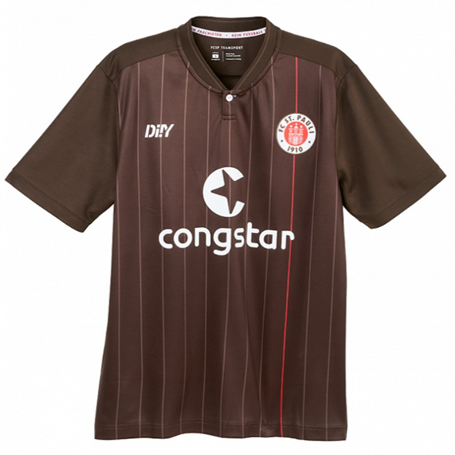
69,95€
69,95€
?
FAIR
1
3
2
Trikot³ SC Paderborn 07
Trikot⁴ FC St. Pauli

Slide 7
Erklärung zum T-Shirt vom SC Paderborn*:
- Ausrüster ist die Sportmarke Saller (ein kleiner Produzent aus Deutschland)
→ extrem intransparent, keinerlei Informationen zum Thema Nachhaltigkeit auf der Website
→ damit auch kein Verhaltenskodex für Lieferanten (gibt soziale und ökologische Mindeststandards vor) und keine öffentliche Liste der (Haupt-)Produktionsstandorte verfügbar
→ keine Informationen, wie die Zahlung existenzsichernder Löhne erreicht werden soll; auch keine Informationen, ob nachhaltige Materialien verwendet werden
Erklärung zum Trikot vom FC St. Pauli:
- St. Pauli stellt seine Trikots unter dem Ausrüsternamen "DIIY" (Do-It-Improve-Yourself) selbst her
→ dadurch soll eine möglichst nachhaltige Produktion gewährleistet werden
→ St. Pauli ist als Verein Mitglied der Fair Wear Foundation und achtet dabei in besonderer Weise auf die Erfüllung von sozialen Standards; der Verein hat dazu auch strenge Vorgaben für Lieferanten erstellt
→ sämtliche Materialien sind entweder zu 100% aus Bio-Baumwolle mit verlässlichem Zertifikat oder aus recyceltem Polyester
*Es kann auch ein Trikot einer anderen Mannschaft mit Bezug zur Schule gewählt werden. Dazu kann eine Einschätzung der Sportmarke in unserer Studie "Die Vereine im Ranking" gefunden werden.

Slide 8
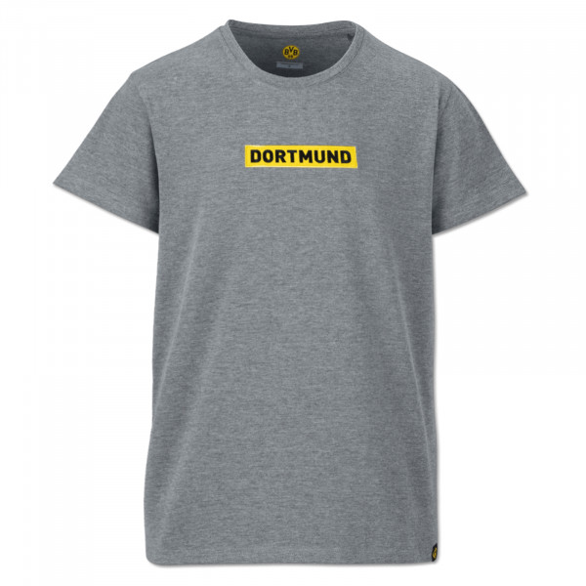
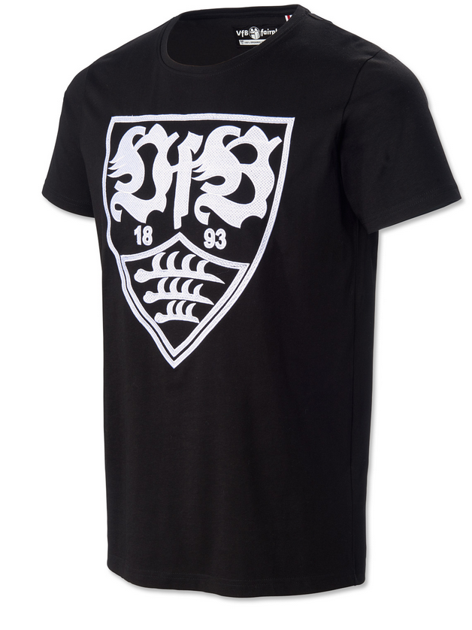
24,99€
24,99€
?
FAIR
1
3
2
T-Shirt⁵ Borussia Dortmund
T-Shirt⁶ VfB Stuttgart

Slide 9
Erklärung zum T-Shirt von Borussia Dortmund:
aus 65% Baumwolle (kein Bio) und 35% Polyester (nicht recycelt)
keine Informationen zu sozialen und ökologischen Standards während der Produktion
Keine Informationen zur Herkunft des T-Shirts
Erklärung zum T-Shirt vom VfB Stuttgart:
Zertifizierungen: GOTS, Grüner Knopf, Fairtrade Cotton
Diese Siegel sollen die Einhaltung sozialer und ökologischer Standards während der gesamten Lieferkette sicherstellen
Außerdem besitzen die Siegel teilweise Codes, mit denen die Herkunft der Produkte und die verschiedenen Produktionsstufen in Teilen nachvollzogen werden können

Slide 10
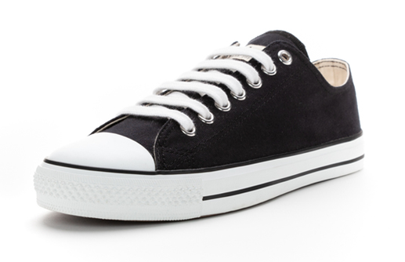
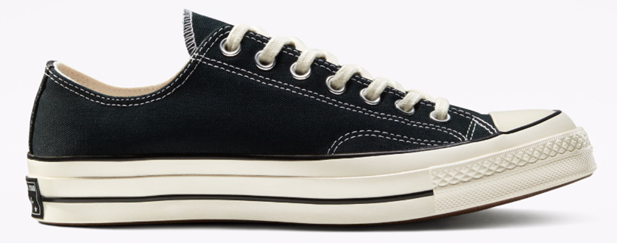
74,90 €
85€
?
FAIR
1
3
2
Ethletic Schuhe⁷ schwarz
Converse Schuhe⁸ schwarz

Slide 11
Erklärung zum Sneaker von Ethletic:
aus Fairtrade-Bio-Baumwolle und Naturkautschuk und nahezu plastikfrei
100% vegan
Alle Lieferketten für Ethletic-Produkte sind Fairtrade- oder FSC-zertifiziert und werden regelmäßig überprüft
Ethletic zahlt eine Zusatzprämie zur Unterstützung der Arbeiter*innen in den Produktionsstätten
Erklärung zum Sneaker von Converse:
Hergestellt aus Canvas (oft eine Mischung aus Kunst- und Naturfasern)
keine weiteren Informationen zu den Materialien (z.B. was für Gummi wird verwendet?)
- Maßnahmen zur Vermeidung von Sklaverei und Menschenhandel werden offengelegt, es existiert jedoch z.B. keine Strategie, wie existenzsichernde Löhne erreicht werden sollen

Slide 12
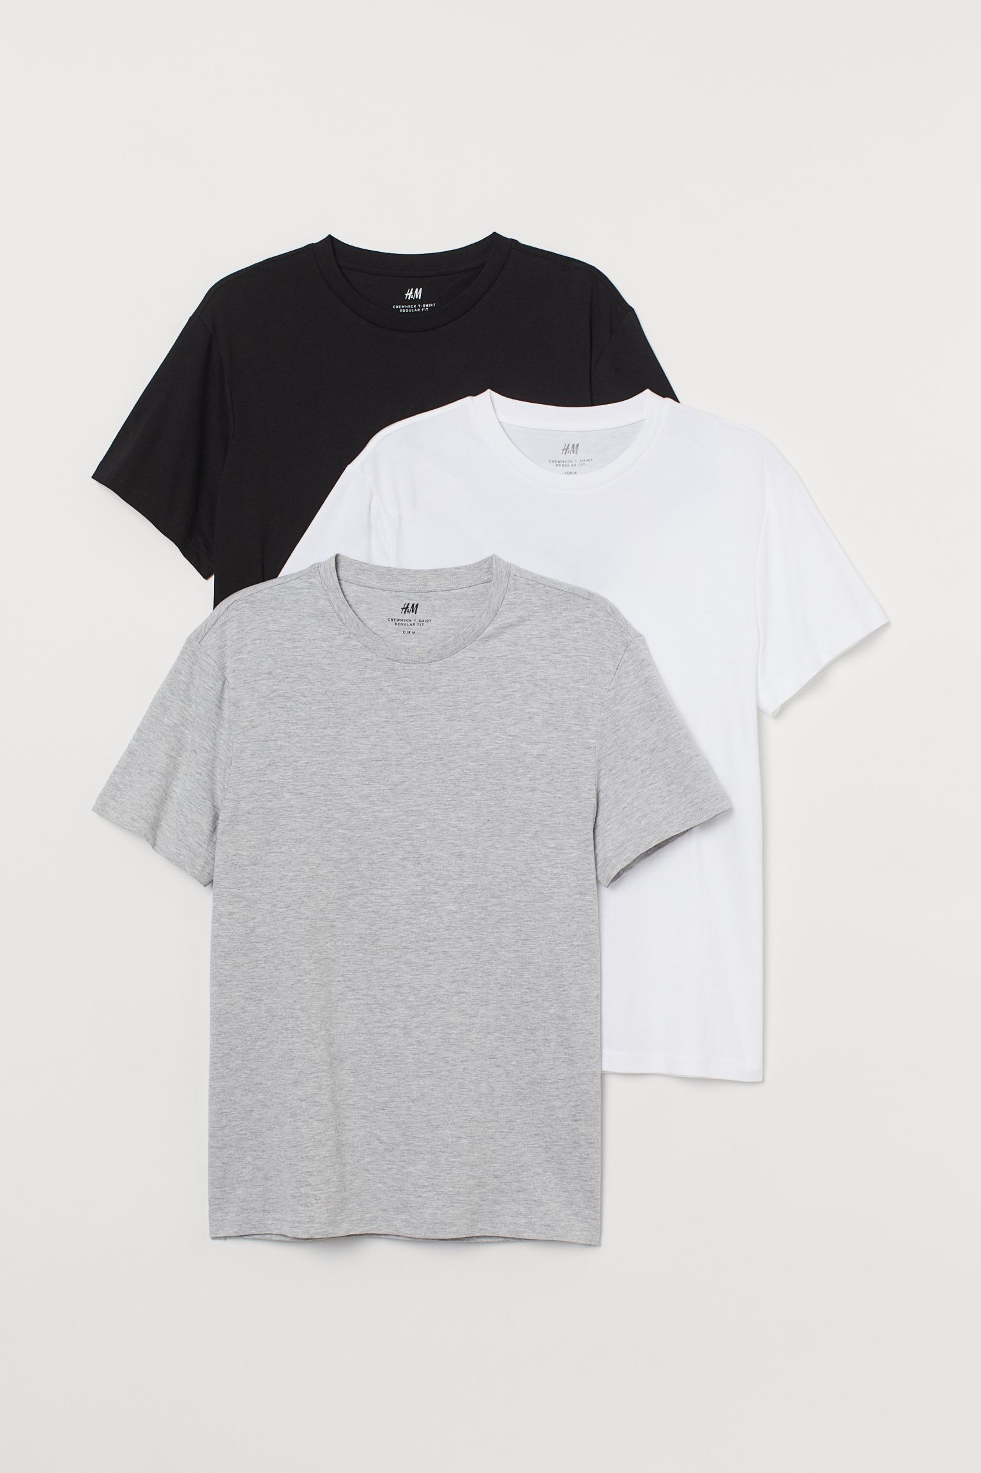
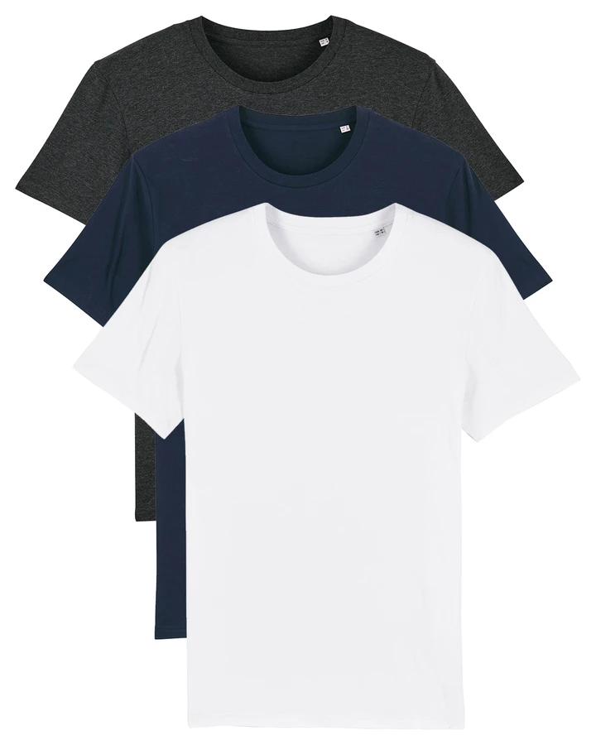
44,90€
19,99€
?
FAIR
1
2
3
3er Pak T-Shirt⁹ Wat?
Apparel Basic
3er-Pack T-Shirts¹⁰ Basic H&M

Slide 13
Erklärung zu den T-Shirts von Wat? Apparel:
Verwendung von verlässlich zertifizierter Bio-Baumwolle aus Indien
hergestellt in Fabriken, die von der Fair Wear Foundation zertifiziert sind (strenge soziale Standards & tägliche Kontrollen)
Zusammenarbeit mit der Ökomarke Stanley & Stella
Erklärung zu den T-Shirts von H&M:
Aktuell noch keine Verwendung von Bio-Baumwolle bei diesem Shirt (bis 2030 sollen aber 100% recycelte oder nachhaltig gewonnene Materialien verwendet werden)
Alle Lieferanten müssen ein Dokument unterschreiben, das gute Arbeitsbedingungen und gerechte Löhne für alle fordert (aktuell aber nur Ziel, noch kein Standard)
Transparenz ist schon gewährleistet, an der Umsetzung mangelt es aktuell noch

Slide 14
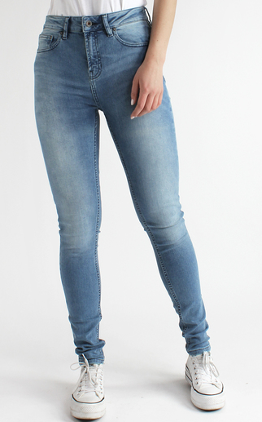
55€
100€
?
FAIR
1
3
2
Jeans¹¹ Hollister
Jeans¹² Kuyichi

Slide 15
Erklärung zu der Hose von Hollister:
Material: keine Verwendung von Bio-Baumwolle
Hollister nimmt zwar an verschiedenen Initiativen zur Verbesserung der Arbeitsbedingungen teil, es gibt allerdings keinen wirklichen Plan, wie existenzsichernde Löhne in Zukunft erreicht werden sollen
Erklärung zu der Hose von Kuyichi:
Verwendete Baumwolle ist zu 100% aus kontrolliert biologischem Anbau
Kuyichi ist Mitglied der Fair Wear Foundation und sucht intensiv nach Möglichkeiten zur Erhöhung der Löhne und zur Bekämpfung geschlechtsspezifischer Gewalt

Slide 16
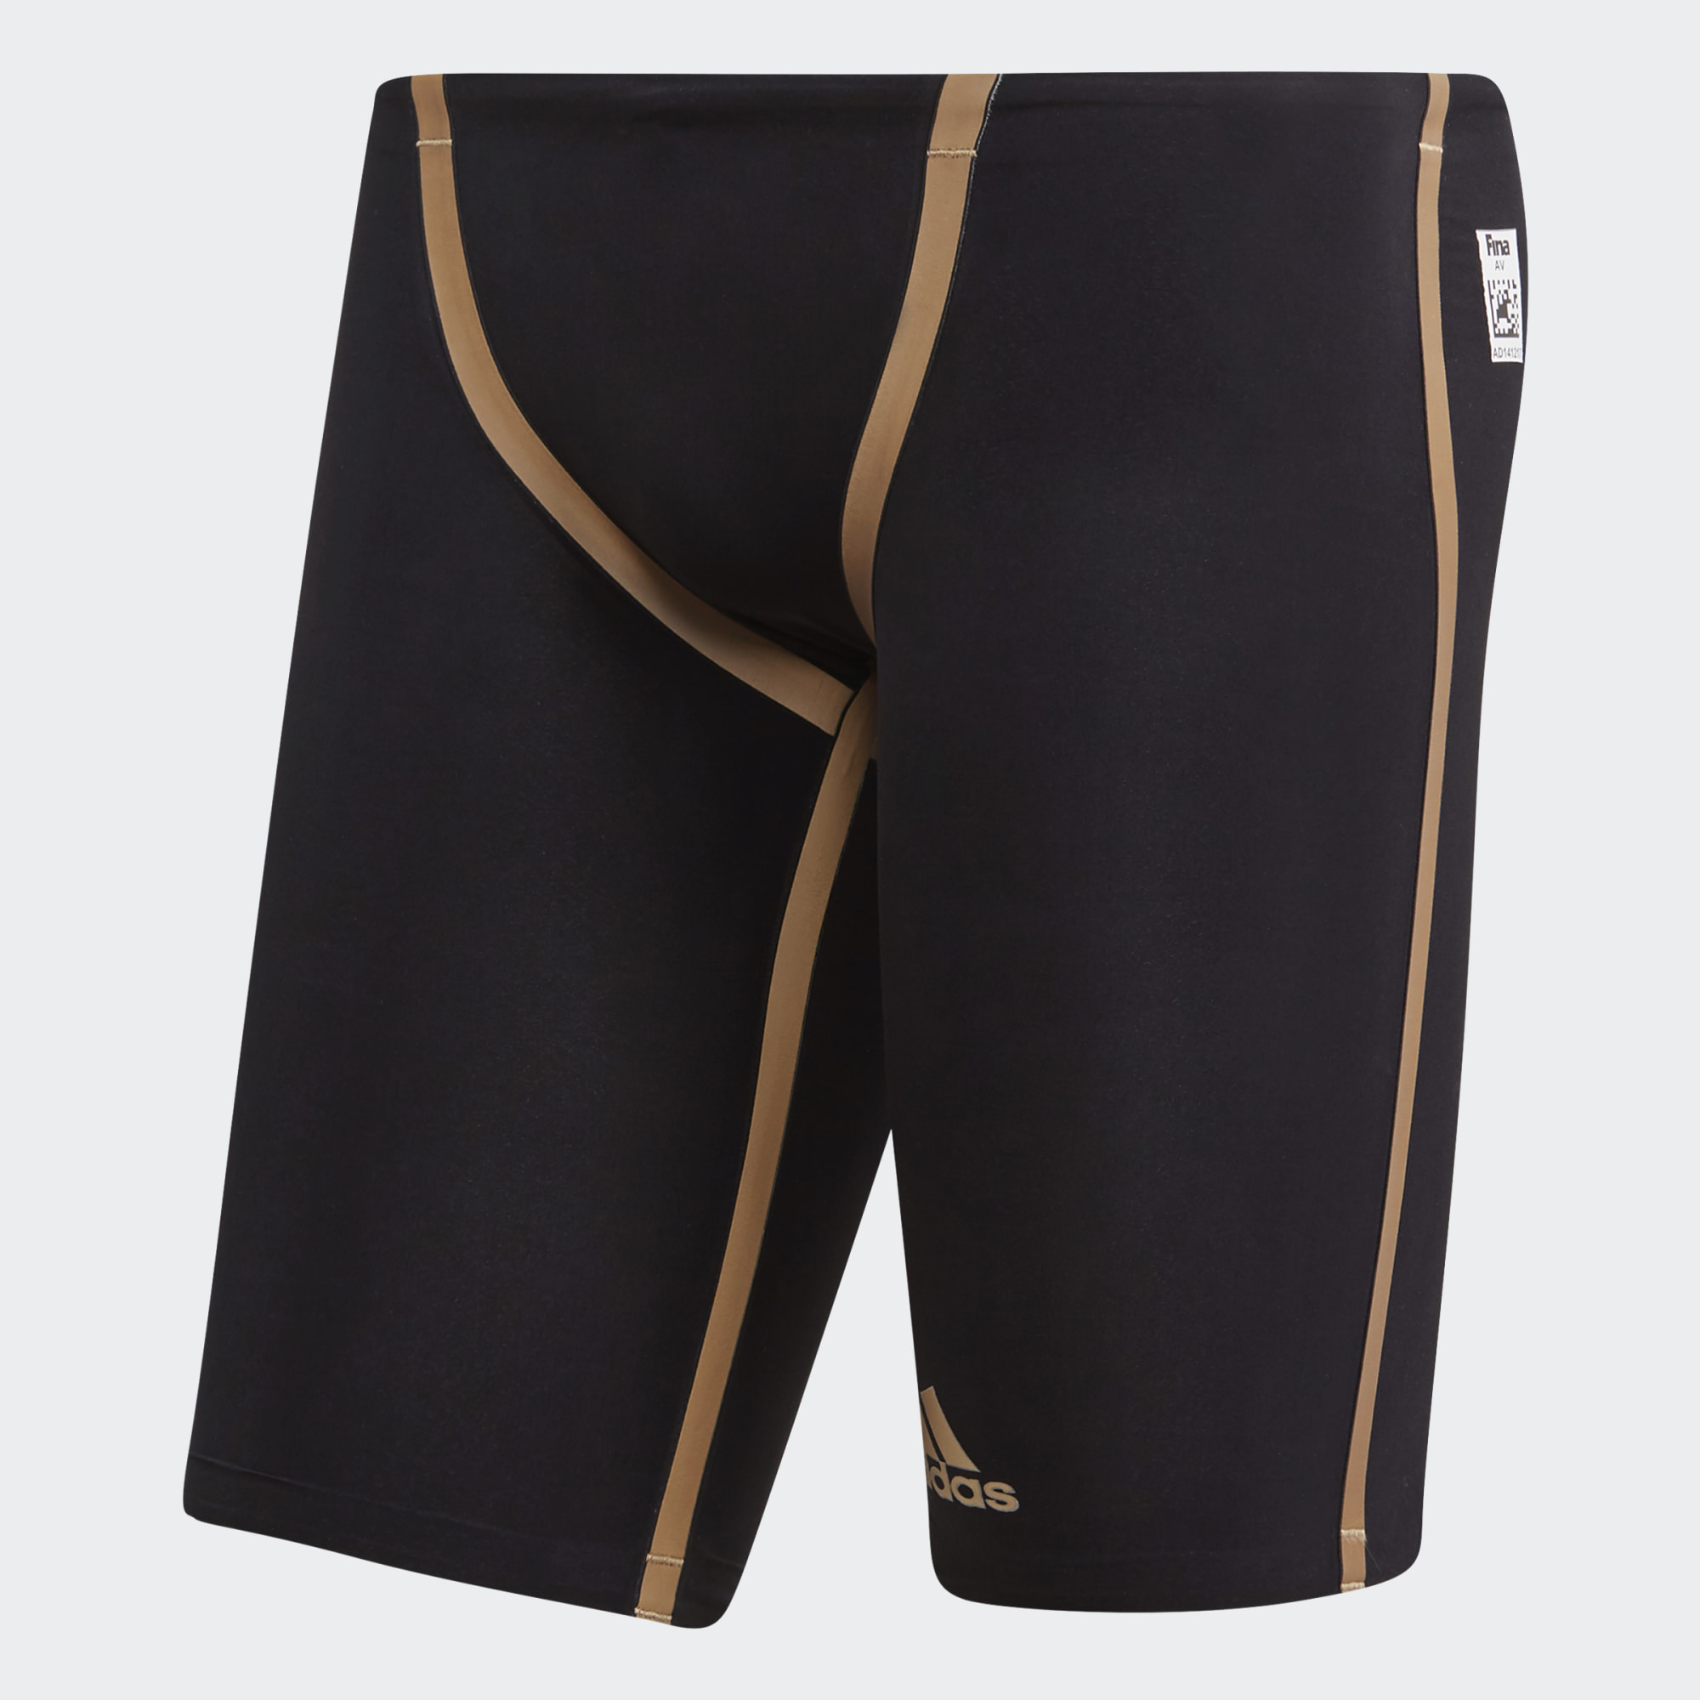
349,00€
UNFAIR
300€
?
1
3
2
Hugo Boss Pulli¹³
Adidas Badehose¹⁴

Slide 17
Erklärung zum Pulli von Hugo Boss:
aus Baumwolle und Seide: Obwohl das Unternehmen angibt, dass bereits 86% der Baumwolle nachhaltig bezogen wird, gibt es bei diesem Produkt keine weiterführenden Informationen zur Herkunft und Nachhaltigkeit der Baumwolle
Außerdem bedeutet die Herstellung von Seide oftmals Tierquälerei: Der Schmetterling, der Seidenspinner, ist mittlerweile stark überzüchtet und kann kaum noch fliegen; Die natürlich Verwandlung des Falters wird bereits in der Puppenphase gewaltsam gestoppt; die Falter in den Kokons werden bei lebendigem Leib gekocht, damit sie nicht schlüpfchen und dabei den Seidenfaden zerreißen.¹⁵
Erklärung zur Badehose von Adidas:
aus Nylon und Elastan (nicht aus nachhaltiger Produktion)
Keine Angaben zur Nachhaltigkeit bei diesem Produkt
→ bei so teuren Artikeln darf es erst recht nicht sein, dass Mensch, Tier und Umwelt bei der Produktion leiden!

Slide 18
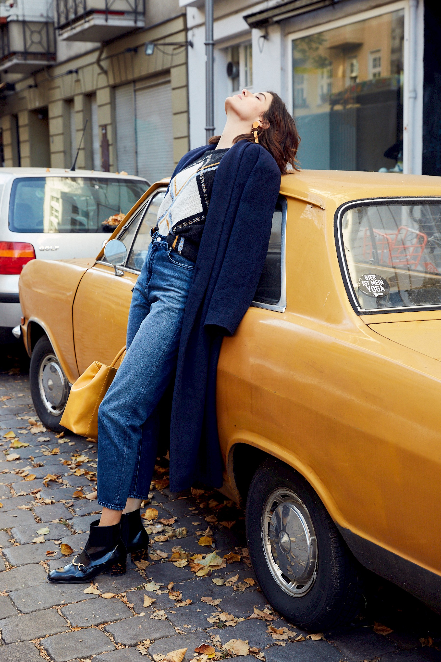
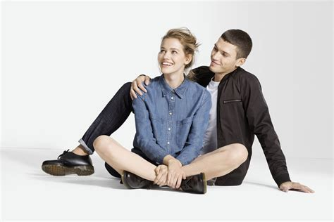
Faire Kleidung Außenseiter*in!
Es gibt mittlerweile eine große Auswahl an Marken, die fair und ökologisch produzieren wollen. Faire Kleidung zu tragen bedeutet also nicht automatisch, dass du aussiehst wie ein Öko!
Bild Emma Watson¹⁶
Bild Models ¹⁷
Bild Marie Nasemann¹⁸

Slide 19
Faire Kleidung unbezahlbar!
Wie ihr eben gesehen habt, sind die meisten fair produzierten Kleidungsstücke gar nicht oder nur wenig teurer als herkömmliche Produkte. Natürlich macht sich die soziale und ökologische Herstellung aber bei manchen Artikeln auch im Preis bemerkbar. Für die Produkte vieler bekannter Marken wird allerdings auch viel bezahlt, obwohl diese Mensch und Umwelt in der Produkten oftmals stark schaden.
Weniger ist mehr: Weniger kaufen, dafür fair!
Wenn du weiterhin deine Lieblingsmarke kaufen willst: Sprich sie an!

Slide 20
Quellenverzeichnis
^{1 Kultgut Shop,} https://www.kultgut-design.shop/product-page/kuscheliger-hoodie-mit-einschubtaschen-circle
^{2 Adidas} ^{Shop,} https://www.adidas.de/r.y.v.-loose-fit-hoodie/H11479.html
^{3 SC Paderborn 07 Fanshop,} https://www.scp07-shop.de/Heimtrikot-21-22/11017-S/
4 FC St. Pauli Fanshop, https://www.fcsp-shop.com/de_DE/mann/trikots-mehr/trikot-heim-2021-22-sp3321001
5 Borussia Dortmund Fanshop, https://shop.bvb.de/maenner/freizeit/shirts/5033/bvb-logo-t-shirt-grau-herren?c=402&number=19223100-3XL
6 VfB Stuttgart Fanshop, https://shop.vfb.de/vfb-t-shirt-wappen-stickerei-19281-08.html
7 Ethletic Shop, https://shop.ethletic.com/de/fair-trainer-white-cap-lo-cut-collection-19-jet-bl.html?id=182012039&quanity=1
8 Converse Shop, https://www.converse.com/de/regular/chuck-70-classic-low-top/162062MP.html?lang=de_DE&cgid=Catalog_All_LowTops
9 Wat? Apparel Shop, https://www.watapparel.de/collections/basic-t-shirts-damen/products/wat000776

Slide 21
Quellenverzeichnis
10 H&M Shop,https://www2.hm.com/de_de/productpage.0945531002.html
11 Hollister Shop, https://www.hollisterco.com/shop/eu-de/p/curvy-mid-rise-jean-leggings-44216846-3?categoryId=85306&seq=01&faceout=prod1
12 Avocadostore, https://www.avocadostore.de/products/135048-jeans-super-skinny-roxy-kuyichi?variant_id=1114847
^{13 Hugo} Boss Shop, https://www.hugoboss.com/de/jacke-aus-baumwoll-mix-mit-zweifarbiger-struktur/hbeu50466858_404.html?cgid=21505#wrapper
14 Adidas Shop, https://www.adidas.de/adizero-xx-jammer-badehose/EK1328.html
15 Peta Zwei, https://www.petazwei.de/artikel/seide/
16 Vogue Magazin, https://www.vogue.co.uk/gallery/emma-watsons-people-tree-collection?image=5d546296ea07410008b9472f
17 Fashionnetwork, https://de.fashionnetwork.com/news/Armedangels-verzeichnet-rekordabschluss,672336.html
18 Fairknallt, http://www.fairknallt.de/fashion/077/
Alle Links wurden zuletzt am 24.01.2022 um 11.00 Uhr aufgerufen.

Slide 22
Vielen Dank für eure Aufmerksamkeit!

